Slide 1
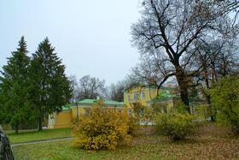
МОУ «СОШ № 40»
Презентация
по фотоматериалам выездной экскурсии
на тему «Осень - славная пора…»
Подготовила: учитель начальных классов
Чечевичкина Галина Витальевна

Slide 2
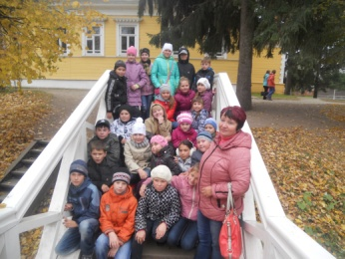
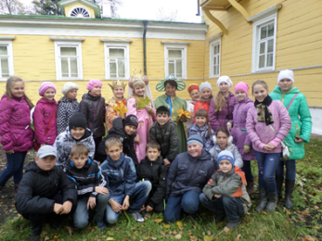
Поездка в Болдино.
Мимо автобусного окна проплывают вспаханные влажные поля, на других полях весело зеленеют озимые. Березки радуют своей ярко-желтой листвой.
Мы прибыли в Болдино.
В небольшом парке за редкими деревьями виднелся деревянный господский дом с мезонином.
.
Входишь в дом и сразу попадаешь в «зальце», самую просторную комнату с большими окнами и застекленной дверью. За ней открывается взгляду деревенский пейзаж: усадебный двор с бревенчатыми постройками и широкой поляной посередине. Чуть поскрипывает пол под ногами, кажется, что дом живой и дышит.
И хорошо знает и помнит Пушкина.

Slide 3
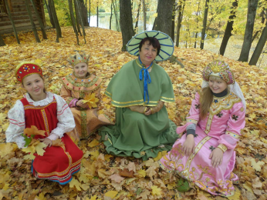
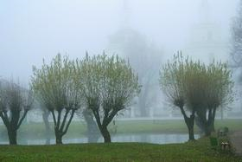
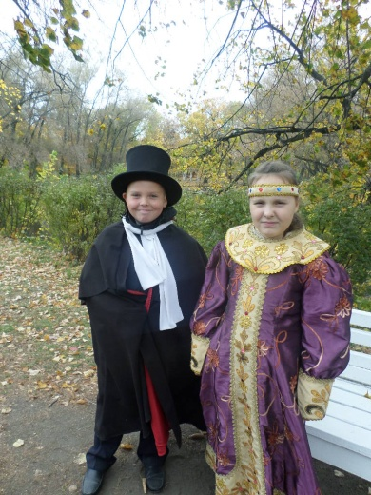
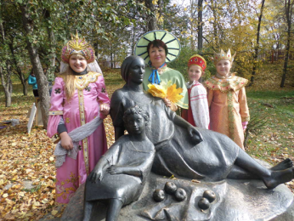
Болдино… Здесь мало что изменилось со времен Пушкина.

Slide 4
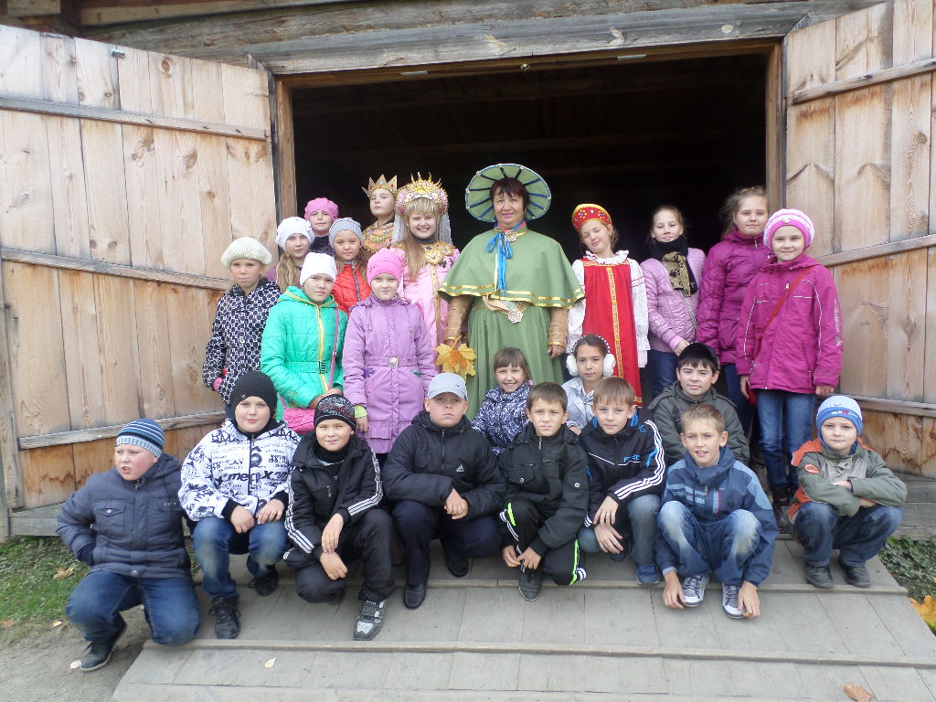
Есть в Болдинской усадьбе еще два замечательных деревянных дома, восстановленных по фотографиям XIX века. На прежних местах вновь появились барская кухня, баня, людская, конюшня с каретником и амбаром.

Slide 5
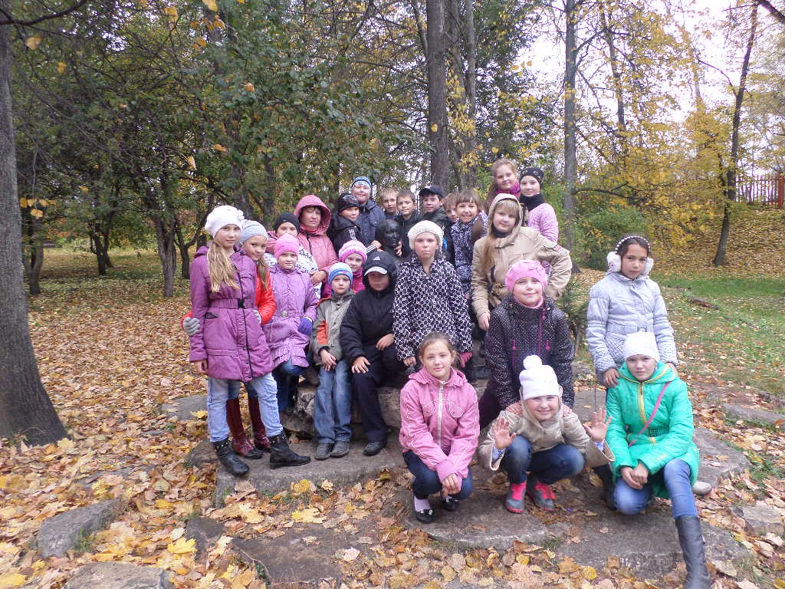
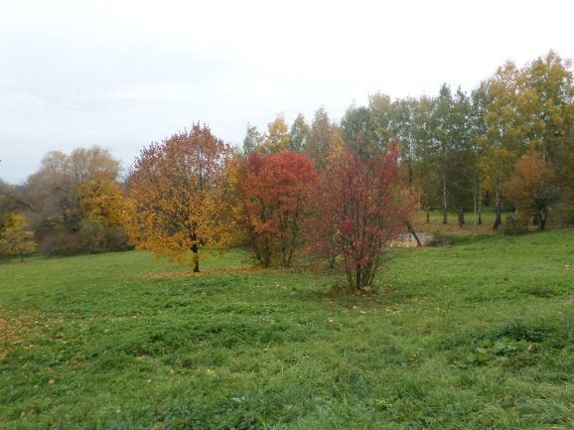
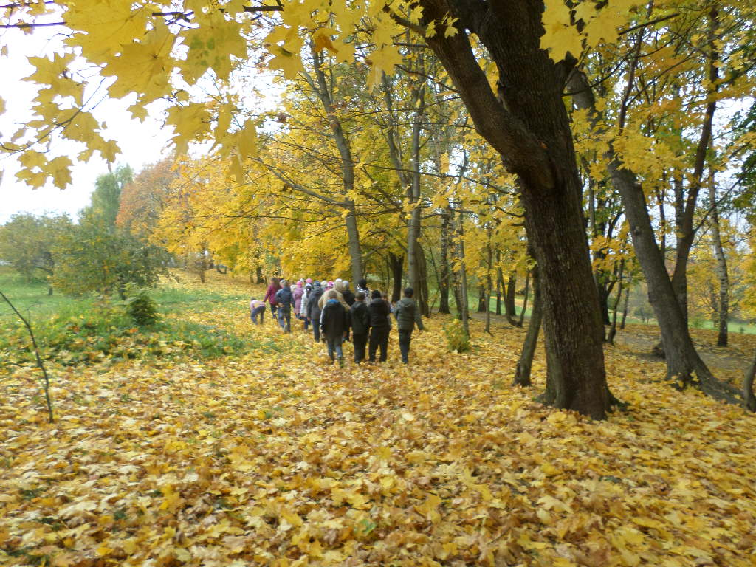
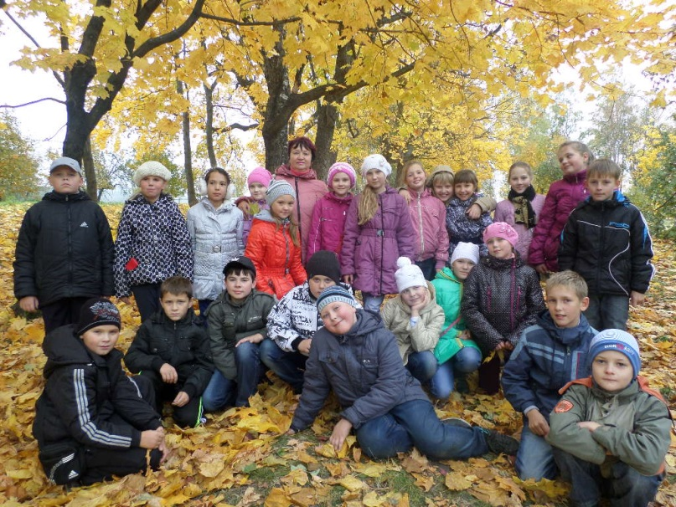
Все оттенки желтого и зеленого! Просторы и необъятная ширь.

Slide 6
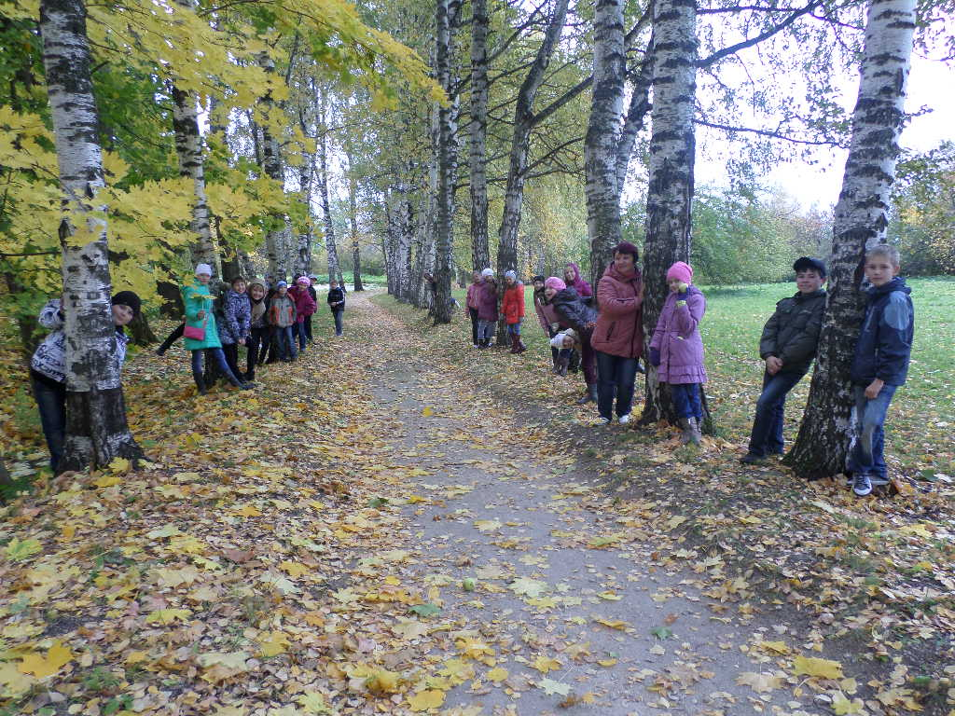
По традиции, особенной популярностью Болдино пользуется осенью, когда вокруг все искрится желтым цветом - и деревья, и дорожки в парке. Здесь очень тихо. Возможно, и на вас снизойдет вдохновение, которое посетило великого поэта осенью 1830 года.

Slide 7
Именно здесь Пушкин создал свои наиболее значительные произведения.

